Slide 1



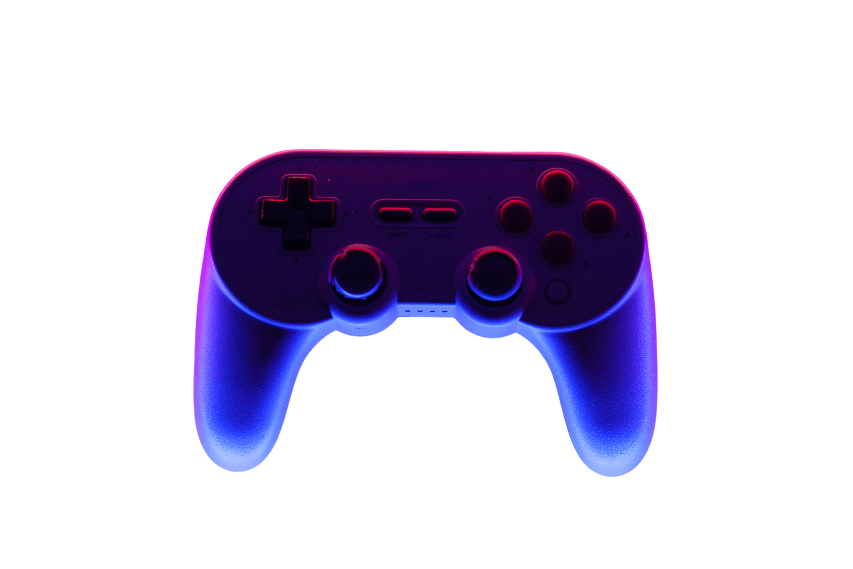

INTRODUÇÃO AOS JOGOS DIGITAIS
KAROLLAINY CRISTINA DA SILVA LUCAS

Slide 2

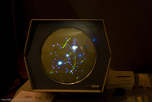

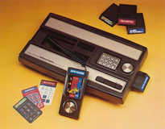
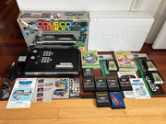
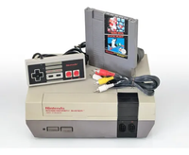
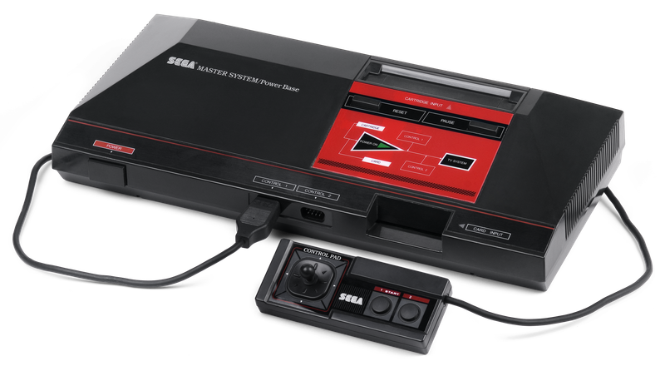
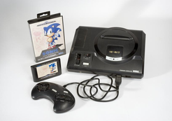
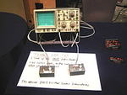
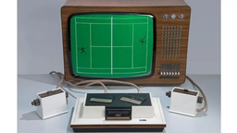
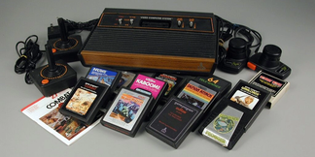

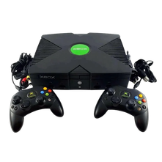

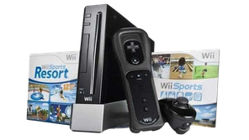

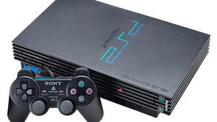

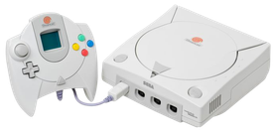
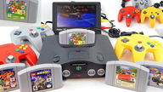
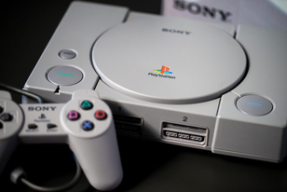
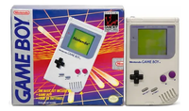
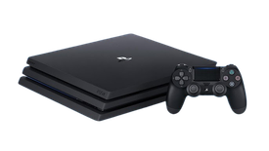
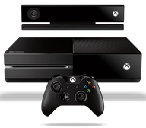

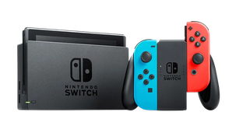

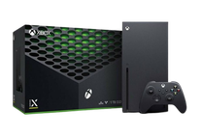

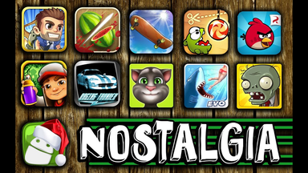
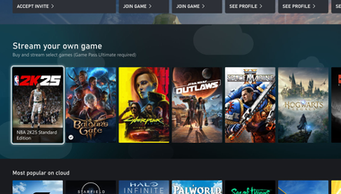

LINHA DO TEMPO DOS VIDEOGAMES
Criação de Tennis for Two
Desenvolvimento de Spacewar!
Lançamento do Magnavox Odyssey
Lançamento do
Atari 2600
Era dos Arcades
Intellivision (1980 / Mattel)
ColecoVision (1982)
NES / Nintendo
Sega Master System
Lançamento do Sega
Mega Drive
Arcades se popularizaram com clásssicos como Space Invaders, Pac-Man, e Donkey Kong.
Foi o primeiro console doméstico com processador de 16 bits. Destacou-se pelo design inovador dos controles com disco direcional giratório, teclado numérico e sobreposições de plástico (overlays)
Concorrente direto da Atari, destacou-se por ter gráficos superiores para a época e ports fiéis de jogos como Donkey Kong.
Foi responsável por salvar a indústria após a crise dos videogames de 1983. Consagrou franquias como Super Mario Bros e The Legend of Zelda.
O console foi a grande aposta da Sega para competir no mercado dominado pelo NES da Nintendo. Após seu lançamento inicial em 1985 no Japão, o aparelho foi reformulado e rebatizado como Master System para sua distribuição global em 1986
Primeiro jogo criado para entretenimento. Foi desenvolvido em um osciloscópio.
Reconhecido como o primeiro jogo eletrônico digital de computador.
Foi criado no MIT
Introduziu os cartuchos e tornou os videogames populares nas casas.
Foi lançado oficialmente no Japão em 29 de outubro de 1988 e revolucionou o mercado de videogames de 16 bits. O console desafiou diretamente a soberania da Nintendo com estratégias ousadas de marketing e tecnologia inovadora
Primeiros consoles domésticos da história
1958
1962
1972
1977
1978 - 1983
1980
1982
1983
1985
1988
Lançamento do Nintendo Wii
Lançamento de
World of Warcraft
Lançamento do Xbox
Lançamento do PlayStation 2
Lançamento de
EverQuest
Lançamento do Dreamcast
Lançamento do
Nintendo 64
Lançamento do PlayStation 1
Lançamento do
Game Boy
Popularização dos smartphones
Destacou-se por introduzir controles de movimento acessíveis que transformaram a jogabilidade e atraíram públicos além dos gamers tradicionais.
World of Warcraft redefiniu o gênero MMORPG, alcançando o pico de 12 milhões de assinantes em 2010 e mantendo-se entre os maiores sucessos da Activision Blizzard.
Ele marcou a entrada da Microsoft no mercado de videogames e trouxe grandes inovações para a indústria de consoles, como um disco rígido (HD) interno e conexão de banda larga nativa.
Considerado um dos pioneiros do gênero, estabeleceu o modelo para muitos MMOs modernos com seu vasto mundo persistente e foco na cooperação entre jogadores.
Lançado pela Sega em 1998, foi um console revolucionário e à frente de seu tempo. Pioneiro em recursos online e interatividade, ele foi o último videogame da marca. Apesar de seu fim precoce, deixou um legado inestimável para a indústria dos games.
Destacou-se por ter sido o último grande console doméstico a utilizar cartuchos em vez de CDs, e por pular a geração de 32 bits para adotar uma arquitetura de processamento de 64 bits
Foi um dos pioneiros a utilizar a mídia CD-ROM, o que permitiu gráficos 3D mais avançados e trilhas sonoras orquestradas em jogos icônicos como Final Fantasy VII e Resident Evil.
O mercado de jogos móveis começou a crescer rapidamente.
O PS2 é o console mais vendido de todos os tempos, com mais de 157 milhões de unidades comercializadas
O Game Boy tornou-se símbolo da cultura gamer dos anos 1990. Tornou os jogos portáteis extremamente populares.
2007
2006
2004
2001
2000
1999
1998
1996
1994
1989
Lançamento do PlayStation 4
Lançamento do Xbox One
Lançamento de Pokémon GO
Lançamento do PlayStation 5
Lançamento das lojas de aplicativos
Sucesso de jogos casuais
Lançamento do Nintendo Switch
Lançamento do Xbox Series X
Expansão do jogo em nuvem
Crescimento da inteligência artificial e realidade virtual
O público de jogadores aumentou significativamente.
Jogos de corrida, ação e endless runners revolucionaram o mercado, oferecendo gráficos de ponta e mecânicas viciantes
O PS4 destacou-se pela ênfase em jogos de alta qualidade, incluindo exclusivos como The Last of Us Part II, God of War e Bloodborne. Seu sucesso comercial e crítico reforçou a posição da Sony como líder do mercado de consoles e pavimentou o caminho para a transição ao PlayStation 5.
O Xbox One foi apresentado como uma plataforma “tudo em um”, focada na convergência entre jogos e entretenimento doméstico. Ele incorporava recursos de voz e gestos via Kinect 2.0, suporte a comandos de TV e multitarefa aprimorada.
No auge de 2016, Pokémon GO provocou grandes aglomerações e aumentou o turismo urbano em diversos países. O jogo incentivou atividades ao ar livre e interações presenciais entre jogadores. Também gerou debates sobre segurança, privacidade e comportamento em espaços públicos.
Está disponível em duas versões: a edição padrão, com leitor de discos Ultra HD Blu-ray, e a edição digital, sem entrada física. O uso de SSD personalizado permite tempos de carregamento extremamente curtos e suporte a ray tracing, melhorando realismo visual e desempenho.
Considerado o mais poderoso da linha Xbox, destaca-se por desempenho gráfico em 4K, tempos de carregamento extremamente curtos e compatibilidade com milhares de jogos de gerações anteriores.
Elas transformaram a jogabilidade, substituindo a interação passiva por vivências imersivas nas quais os jogadores movem-se fisicamente no ambiente, interagem com personagens inteligentes e exploram mundos gerados de forma procedural e dinâmica
Ele combina modos de jogo portátil e doméstico, permitindo alternar entre jogabilidade na TV e no próprio dispositivo.
está transformando o acesso aos games, permitindo jogar lançamentos sem precisar de console ou PC potente, exigindo apenas internet rápida.
Facilitou a distribuição de jogos mobile.
2007
2012
2013
2013
2016
2017
2020
2020
2020 - Atual
2023 - Atual

Slide 3
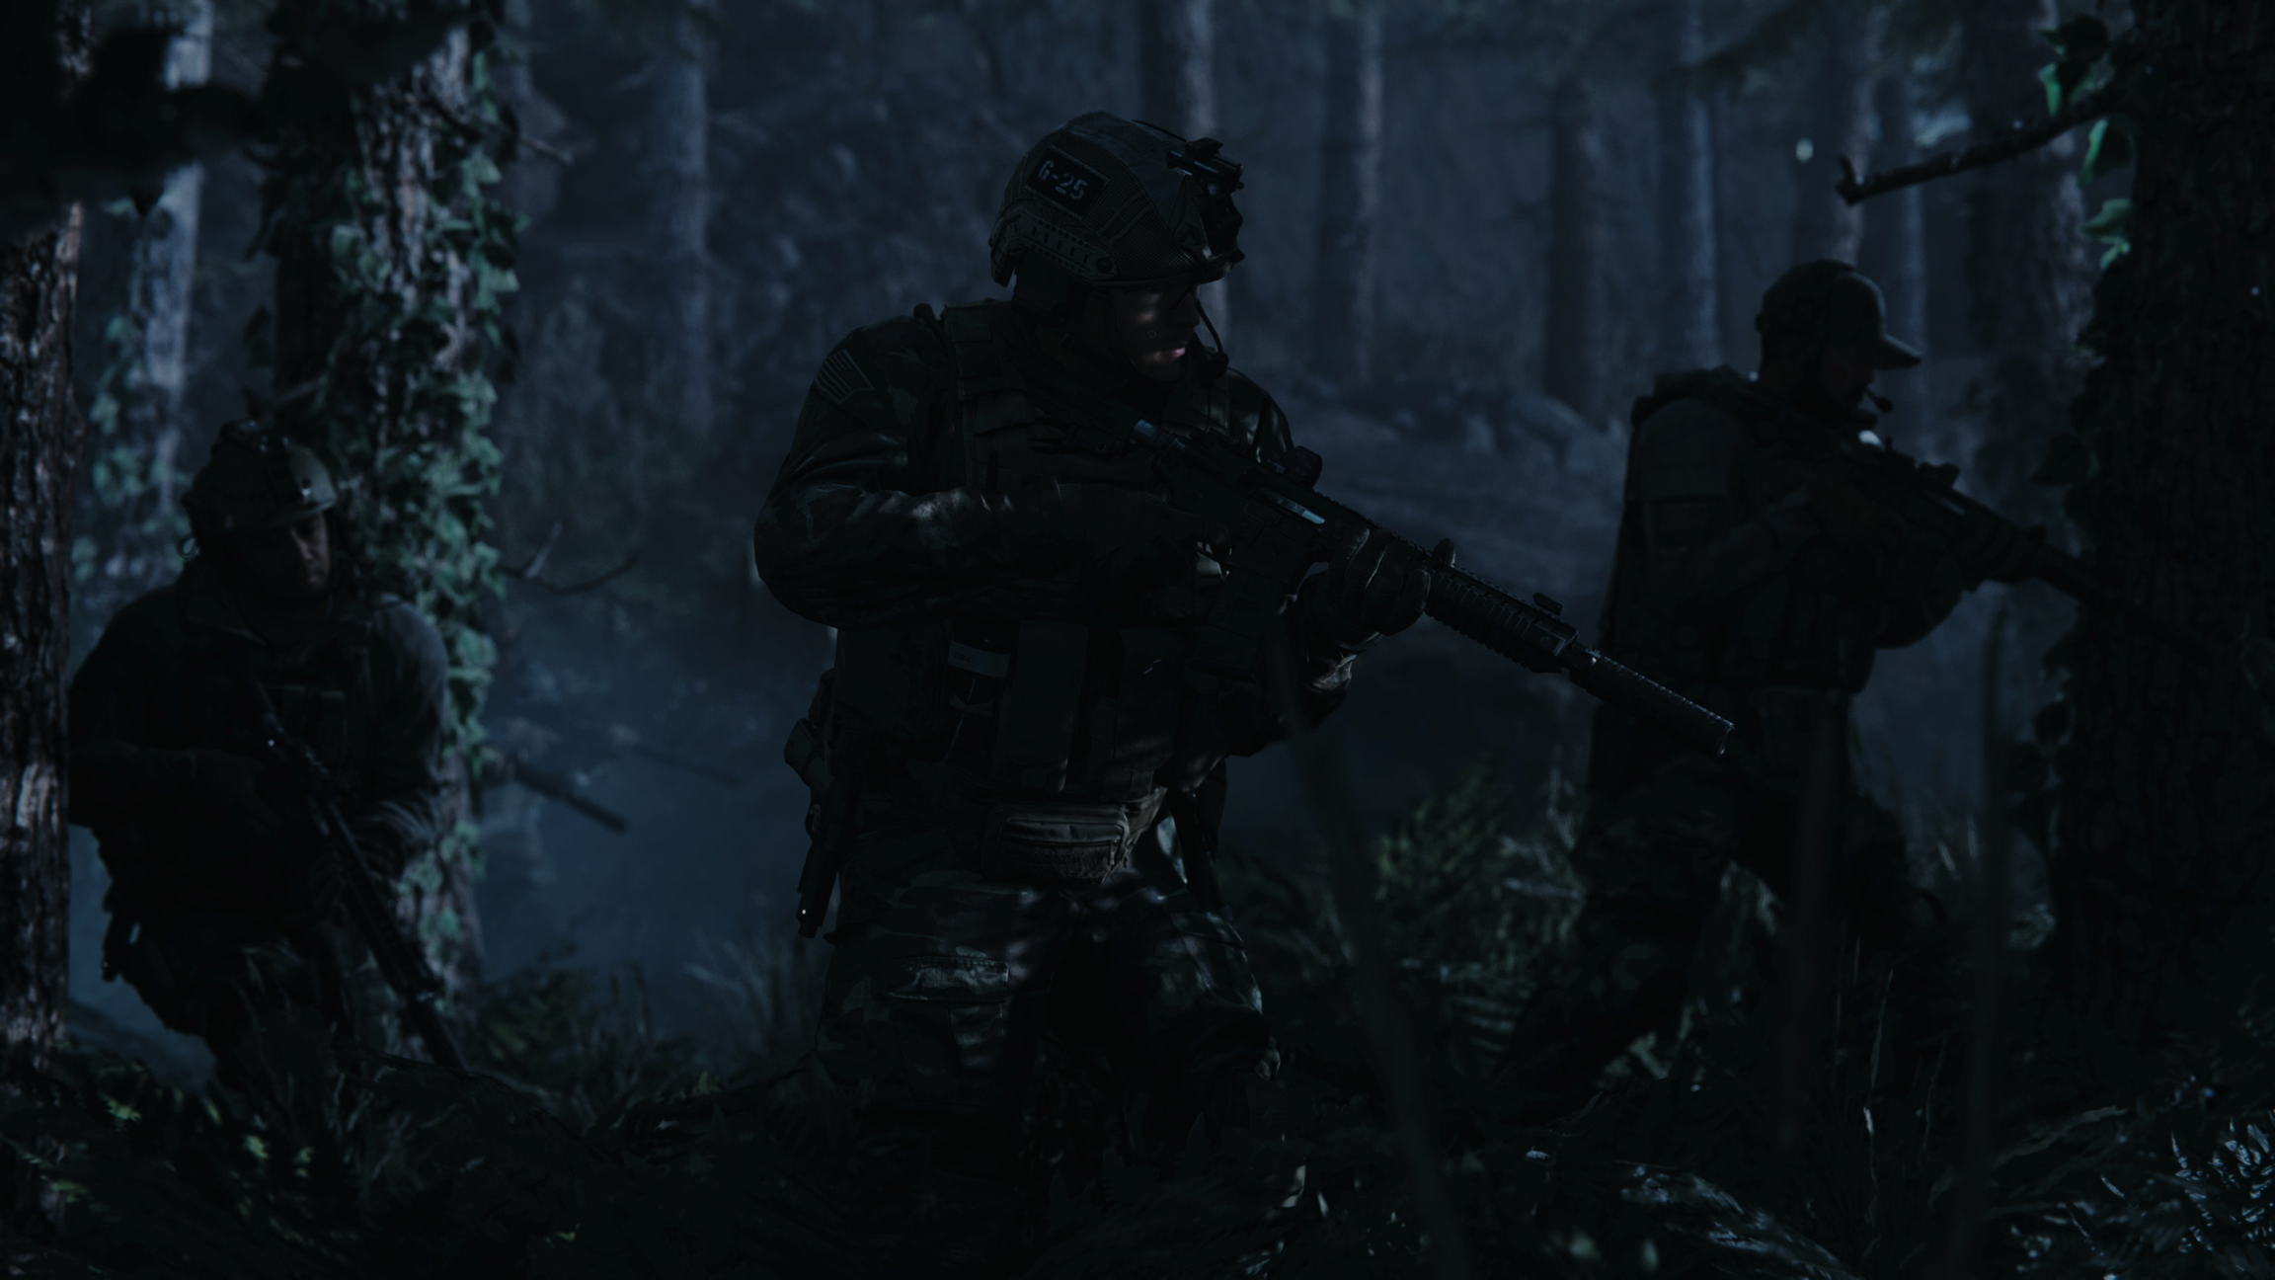
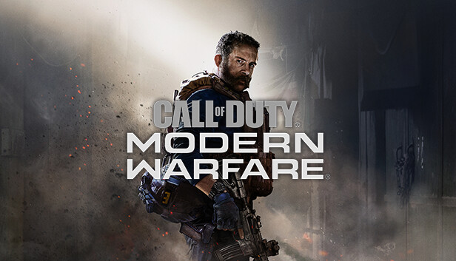
COMO OCORRE A PROGRESSÃO DO JOGADOR?
R: O jogador evolui adquirindo
novas habilidades na árvore de
talentos, equipamentos e
melhorias para armas e armaduras.
QUAL É O GÊNERO?
R: Ação
EXISTE NARRATIVA? COMO ELA É APRESENTADA?
R: A história é apresentada
através de diálogos e cenas
em tempo real que não
interrompem a imersão do
jogador.
QUAL É O OBJETIVO PRINCIPAL DO JOGADOR?
R: Kratos e seu filho Atreus saem
em uma jornada para cumprir o
último desejo de Faye, esposa de
Kratos e mãe de Atreus que é
espalhar as cinzas dela no ponto
mais alto dos reinos.
QUAL PÚBLICO-ALVO?
R: Jovens e adultos
QUAIS SÃO AS MECÂNICAS MAIS IMPORTANTES?
R: Combate corpo a corpo;
Exploração;
Puzzles;
Bloqueio, esquiva e uso de
habilidades rúnicas.
QUAIS OS PONTOS FORTES DO JOGO?
R: História emocionante;
Combate dinâmico;
Gráficos de alta qualidade;
Desenvolvimento dos
personagens.

Slide 4
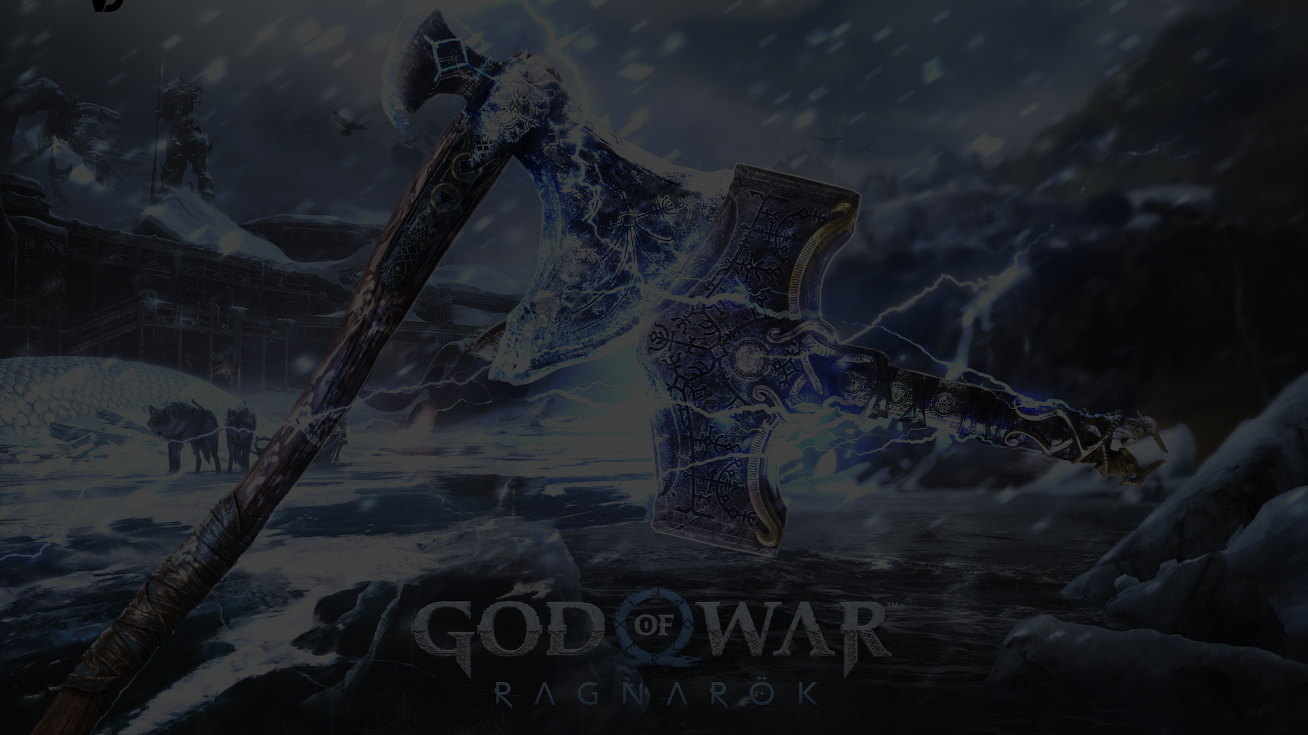
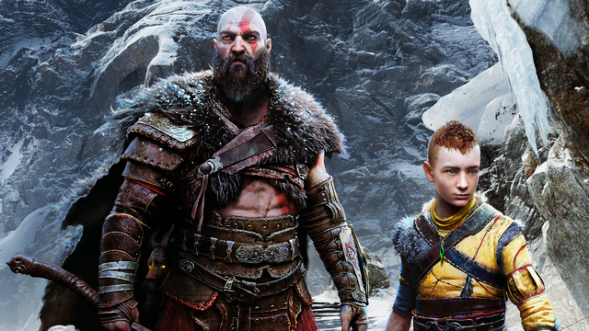
COMO OCORRE A PROGRESSÃO DO JOGADOR?
R: O jogador evolui adquirindo
novas habilidades na árvore de
talentos, equipamentos e
melhorias para armas e armaduras.
QUAL É O GÊNERO?
R: Ação
EXISTE NARRATIVA? COMO ELA É APRESENTADA?
R: A história é apresentada
através de diálogos e cenas
em tempo real que não
interrompem a imersão do
jogador.
QUAL É O OBJETIVO PRINCIPAL DO JOGADOR?
R: Kratos e seu filho Atreus saem
em uma jornada para cumprir o
último desejo de Faye, esposa de
Kratos e mãe de Atreus que é
espalhar as cinzas dela no ponto
mais alto dos reinos.
QUAL PÚBLICO-ALVO?
R: Jovens e adultos
QUAIS SÃO AS MECÂNICAS MAIS IMPORTANTES?
R: Combate corpo a corpo;
Exploração;
Puzzles;
Bloqueio, esquiva e uso de
habilidades rúnicas.
QUAIS OS PONTOS FORTES DO JOGO?
R: História emocionante;
Combate dinâmico;
Gráficos de alta qualidade;
Desenvolvimento dos
personagens.

Slide 5
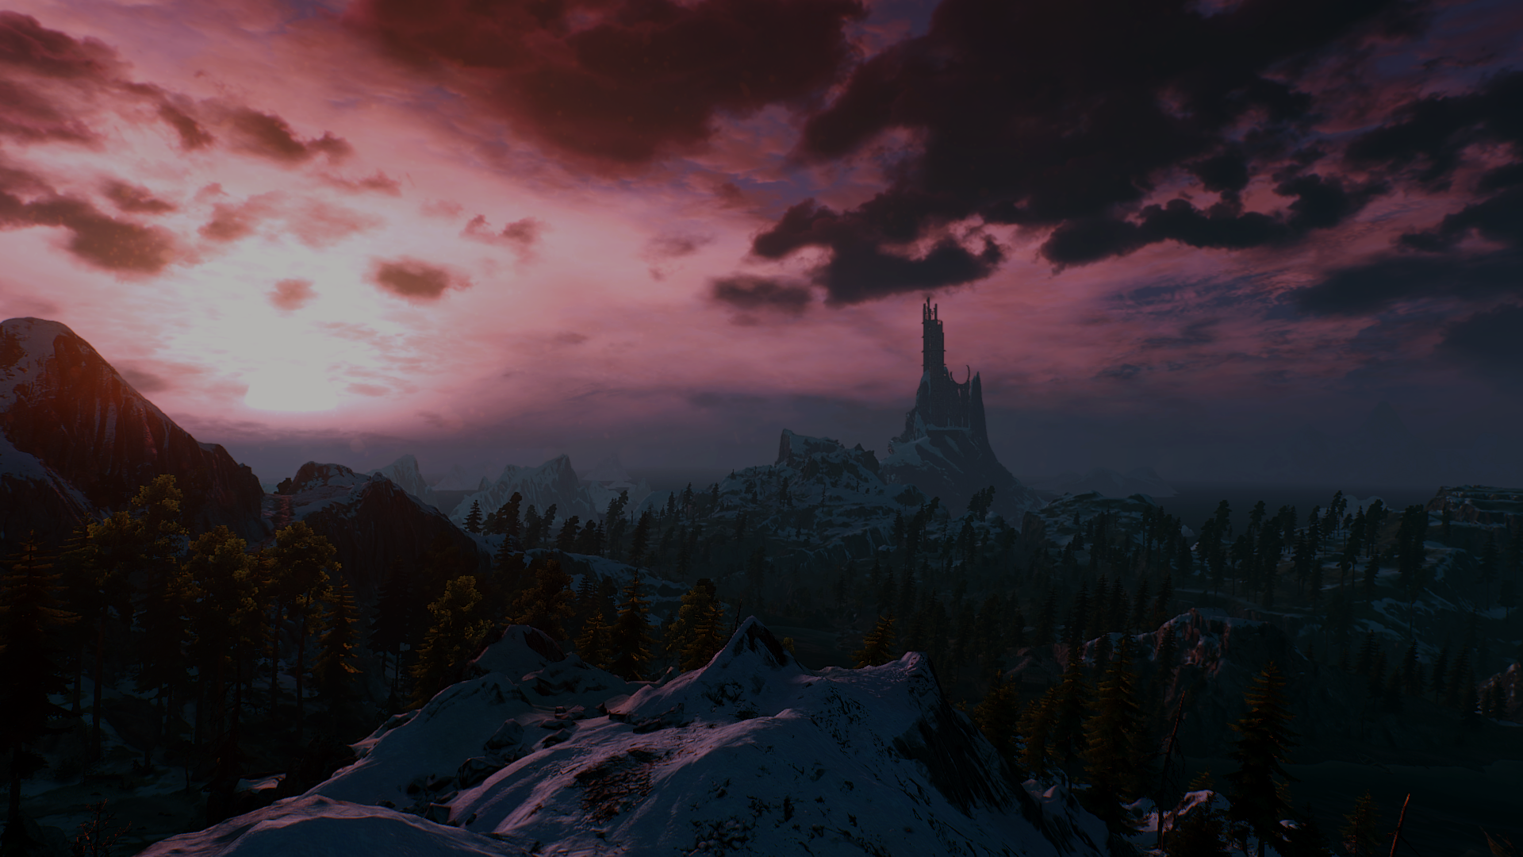
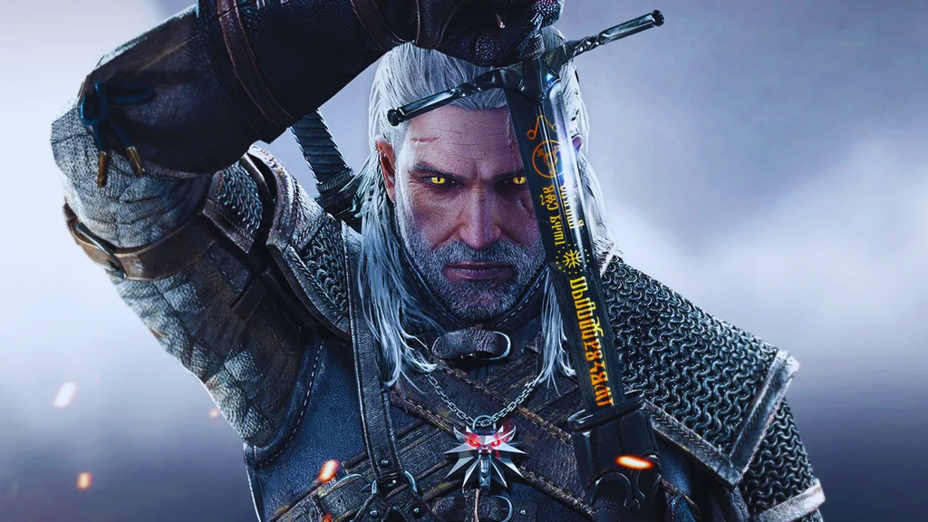
COMO OCORRE A PROGRESSÃO DO JOGADOR?
R: Baseada em ganho de experiência,
subida de nível, aquisição de novas
habilidades e descoberta de e
equipamentos lendários.
QUAL É O GÊNERO?
R: RPG
EXISTE NARRATIVA? COMO ELA É APRESENTADA?
R: A narrativa é extremamente
rica e ramificada. As escolhas
do jogador altera diretamente
o destino de personagens e
regiões inteiras do jogo.
QUAL É O OBJETIVO PRINCIPAL DO JOGADOR?
R: Controlar Geralt de Rívia em
busca de Ciri, sua criança
surpresa, enquanto enfrenta
monstros e conflitos políticos.
QUAL PÚBLICO-ALVO?
R: Jovens e adultos
QUAIS SÃO AS MECÂNICAS MAIS IMPORTANTES?
R: Exploração em mundo aberto;
Combate com espadas e magia;
Sistema de missões;
Escolhas que afetam a história;
Evolução de habilidades.
QUAIS OS PONTOS FORTES DO JOGO?
R: História envolvente;
Missões secundárias significativas;
Mundo aberto detalhado;
Personagens marcantes.

Slide 6



TABELA COMPARATIVA
MECÂNICAS
Público-ALVO
DIFERENCIAIS
NOME DO JOGO
GÊNERO
Combate com armas de fogo, mira em primeira pessoa, modos multiplayer online, progressão de níveis, personalização de equipamentos
CALL OF DUTY: MODERN WARFARE
Grande foco no multiplayer competitivo, partidas dinâmicas, variedade de armas e modos de jogo, forte presença em eSports
FPS
Jovens e adultos
Combate corpo a corpo com o Machado Leviatã, exploração, resolução de quebra-cabeças, evolução de habilidades e equipamentos
História emocionante baseada na mitologia nórdica, relação entre Kratos e Atreus, câmera contínua sem cortes aparentes durante toda a campanha
GOD OF WAR
Ação
Jovens e adultos
Exploração de mundo aberto, missões principais e secundárias, combate com espadas e magia, sistema de escolhas e consequências
Mundo aberto vasto e detalhado, grande liberdade de escolha, missões secundárias elaboradas e múltiplos finais influenciados pelas decisões do jogador
THE WITCHER 3: WILD HUNT
RPG
Jovens e adultos

Slide 7

Programador de Jogos
QUAL SUA IMPORTÂNCIA NO DESENVOLVIMENTO DE UM JOGO?
QUAL A FUNÇÃO DO PROFISSIONAL?
QUAIS CONHECIMENTOS TÉCNICOS SÃO NECESSÁRIOS?
Sem o programador, o jogo é apenas uma coleção de artes estáticas e ideias no papel. Ele é o responsável por fazer o jogo existir de fato, garantindo que os comandos do jogador funcionem e que o mundo digital reaja corretamente.
O programador de jogos é o "cérebro" por trás do projeto. Sua função principal é traduzir as ideias dos designers, artistas e roteiristas em linhas de código executáveis, transformando conceitos abstratos em um jogo funcional e interativo.
Linguagens de Programação: Domínio de linguagens como C++, C# (as mais comuns), Java, Python ou Blueprints (programação visual).
Matemática e Física: Álgebra linear, vetores, matrizes e trigonometria são essenciais para movimentação e renderização em 3D.
Estrutura de Dados e Algoritmos: Para criar códigos eficientes e rápidos.
QUAIS ATIVIDADES ELE EXECUTA?
QUAIS EMPRESAS CONTRATAM ESSE PROFISSIONAL?
Escrever, testar e depurar (debug) o código do jogo.
Implementar a física do jogo (gravidade, colisões, saltos).
Programar a inteligência artificial (IA) dos inimigos e NPCs.
Desenvolver a lógica dos menus, sistemas de inventário e interface do usuário (UI).
Otimizar o desempenho do jogo para que ele rode sem travamentos em diferentes plataformas.
Grandes Estúdios (AAA): Ubisoft, Rockstar Games, EA, Sony, Nintendo.
Estúdios Indie: Devolver Digital, Team Cherry, InnerSloth.
Empresas de Tecnologia e Mobile: King, Garena, Tencent, Supercell.
Epic Games
Valve
CD Projekt Red
Activision
Mojang Studios
QUAIS FERRAMENTAS O PROFISSIONAL UTILIZA
Motores de Jogo (Game Engines): Unity, Unreal Engine, Godot.
Ambientes de Desenvolvimento (IDEs): Visual Studio, VS Code, Rider.
Controle de Versão: Git, GitHub, Perforce (essencial para trabalhar em equipe).

Slide 8

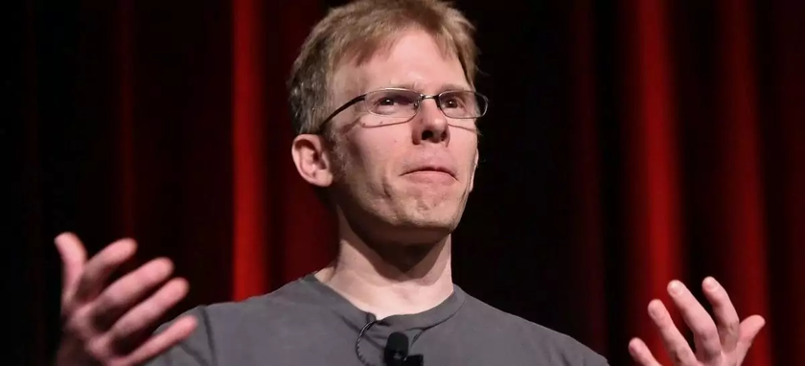
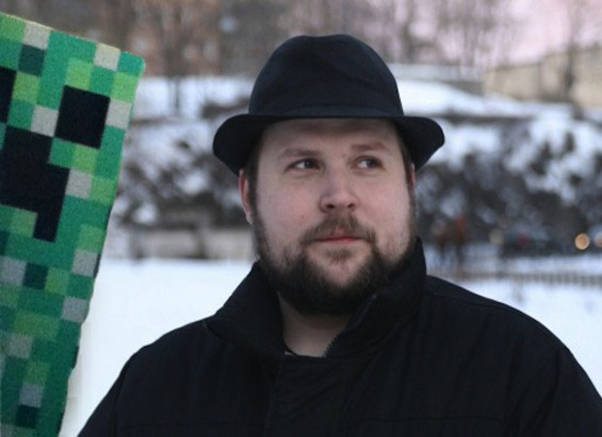
progamadores de jogos
John Carmack
Lendário programador, cofundador da id Software. É considerado um gênio da matemática e computação gráfica, famoso por programar os motores revolucionários de jogos como Doom e Quake.
CURIOSIDADES:
Programadores de jogos podem se especializar em inteligência artificial, física, gráficos ou redes.
Alguns jogos possuem centenas de programadores trabalhando ao mesmo tempo.
A programação é uma das áreas mais procuradas pela indústria de games.
Markus "Notch" Persson
Programador sueco que ganhou fama mundial ao criar o Minecraft, um dos jogos mais vendidos de todos os tempos. Em maio de 2009, Persson começou a programar o Minecraft sozinho, em seu pequeno apartamento em Estocolmo.

Slide 9
game desIGN
QUAL A FUNÇÃO DO PROFISSIONAL?
QUAIS CONHECIMENTOS TÉCNICOS SÃO NECESSÁRIOS?
O Game Designer é o arquiteto do jogo. A sua principal função é planejar e definir a experiência do jogador, estruturando as mecânicas, regras, níveis de dificuldade, narrativa e objetivos. Ele não é o programador ou o desenhista (artista) em si, mas quem orienta essas equipes para garantir que a ideia saia do papel de forma coesa e divertida
QUAL SUA IMPORTÂNCIA NO DESENVOLVIMENTO DE UM JOGO?
Design de jogos;
Narrativa e criação de histórias;
Psicologia do jogador;
Balanceamento de mecânicas;
Noções de programação;
Conhecimento de motores gráficos.
Ele é essencial porque transforma ideias abstratas em um jogo concreto, definindo as regras, a mecânica, o fluxo de desafios e a narrativa. Sem ele, a equipe (programadores e artistas) não teria uma direção coesa, resultando em um jogo sem propósito ou diversão.
QUAIS ATIVIDADES ELE EXECUTA?
Criar a história e o universo do jogo;
Definir as mecânicas e regras;
Planejar fases e missões;
Elaborar documentos de design (Game Design Document – GDD);
Testar e ajustar a jogabilidade;
Trabalhar em conjunto com programadores, artistas e animadores.
QUAIS FERRAMENTAS O PROFISSIONAL UTILIZA
QUAIS EMPRESAS CONTRATAM ESSE PROFISSIONAL?
Unity
Unreal Engine
Miro
Documentos GDD;
Planilhas e ferramentas de prototipagem.
Ubisoft
Electronic Arts
Rockstar Games
Nintendo
Riot Games

Slide 10
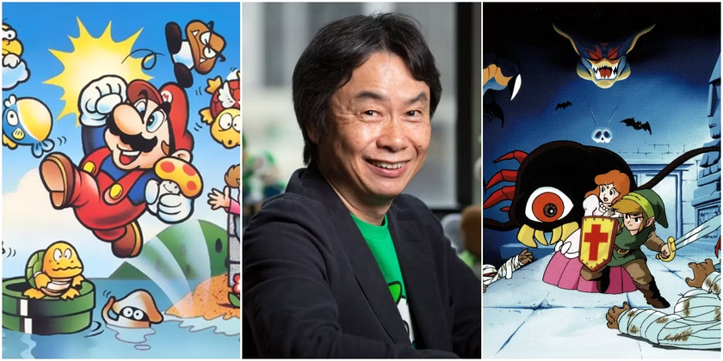
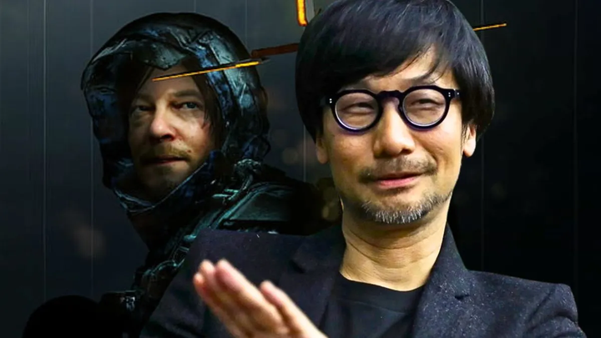
GAME DESIGNers
Shigeru Miyamoto
É um designer e produtor de jogos japonês, amplamente reconhecido como o criador de Super Mario, The Legend of Zelda, Donkey Kong, Star Fox e Pikmin. Considerado o “pai dos videogames modernos”, é uma das figuras mais influentes da indústria e da cultura pop mundial.
CURIOSIDADES:
Muitos Game Designers começaram como jogadores apaixonados.
Alguns profissionais trabalham com jogos de tabuleiro antes de migrar para jogos digitais.
O Game Designer não precisa saber programar profundamente, mas entender programação ajuda bastante.
Hideo Kojima
É o criador da série Metal Gear e fundador do estúdio independente Kojima Productions, responsável por Death Stranding e outros projetos de vanguarda.

Slide 11


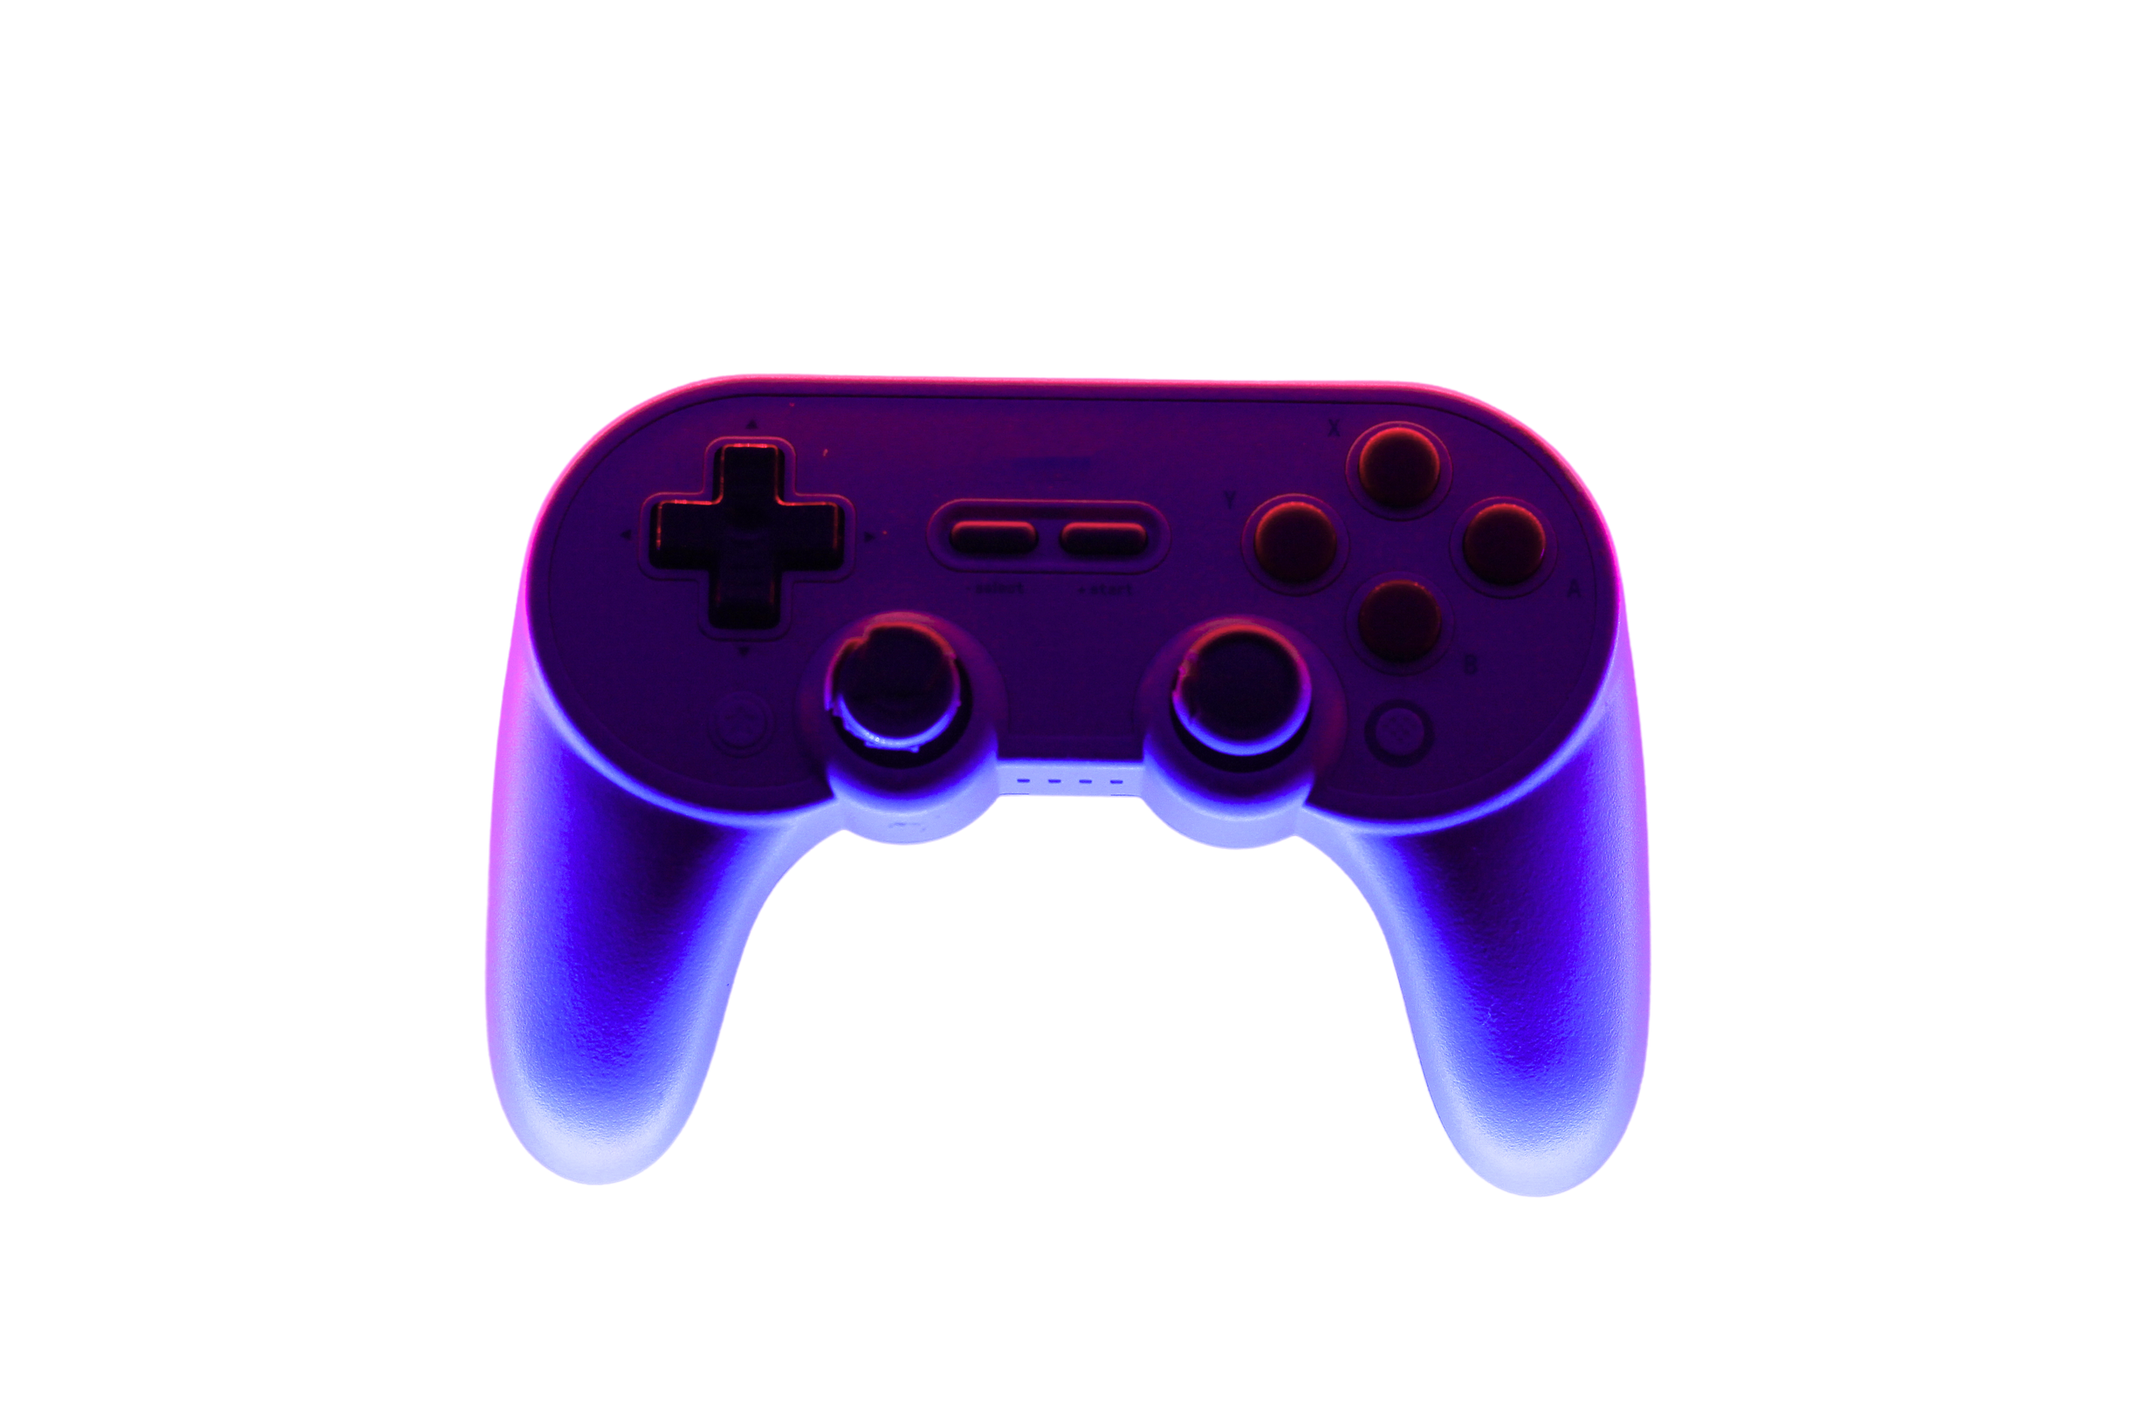
THANK YOU
FOR YOUR ATTENTION

